Slide 1
Занятие 14 (2 час)
учебные материалы по дисциплине
ОБЩЕСТВОЗНАНИЕ
Автор: Дмитроченкова О.А.
Брянское государственное училище олимпийского резерва 2016 г.

Slide 2
ИНФРАСТРУКТУРА ЭКОНОМИКИ
Понятие инфраструктуры и её основные элементы
Характеристика отдельных элементов инфраструктуры экономики

Slide 3
ИНФРАСТРУКТУРА
Инфраструктура экономики - это совокупность всех организаций, а также законов и норм, обслуживающих экономику
Банки
Биржи
Аукционы
ЭЛЕМЕНТЫ ИНФРАСТРУКТУРЫ ЭКОНОМИКИ
Аудит
Реклама
Служба занятости
Торговая сеть

Slide 4
ЭЛЕМЕНТЫ ИНФРАСТРУКТУРЫ
- биржи (товарные, сырьевые, фондовые, валютные)
- аукционы
- ярмарки
- логистические центры
- кредитная система
- коммерческие банки
- консалтинговые и аудиторские компании
- специализированные учебные заведения
- свободные экономические зоны
- служба занятости
- средства коммуникации
- страховые компании
- налоговая система и инспекция
- рекламные агентства и др.

Slide 5
ИНФРАСТРУКТУРА
Банки
БАНКОВСКАЯ СИСТЕМА
Банковская система — совокупность различных видов национальных банков и кредитных учреждений, действующих в рамках общего денежно-кредитного механизма.
Банковская система включает центральный банк, сеть коммерческих банков и других кредитно-расчётных центров.
Центральный банк проводит государственную эмиссионную и валютную политику. Коммерческие банки осуществляют все виды банковских операций.

Slide 6
ИНФРАСТРУКТУРА
Биржи
БИРЖИ
Биржа (от лат. bursa - кошелек) - рынок, на котором происходит торговля крупными партиями поваров. Покупателями и продавцами являются преимущественно банки, которые совершают сделки.
Различают следующие виды бирж:
- товарные
- валютные биржи
- биржи труда
- фондовые биржи
- …
Раньше биржей называли место, где собираются в определённые часы торговые люди и посредники, (биржевые маклеры) для заключения сделок с ценными бумагами или товарами.
До эпохи компьютеризации о сделках договаривались устно. Сейчас торги большей частью проходят в электронном виде с использованием специализированных программ.

Slide 7
ИНФРАСТРУКТУРА
Аудит
АУДИТОРСКИЕ КОМПАНИИ
Аудит – это комплексная проверка предприятия, которая позволяет оценить ее возможности в бизнесе.
Такая проверка имеет характер
независимой экспертизы.
В консалтинговых компаниях работают крупные специалисты в области теории и практики рынка и бизнеса
Они предоставляют экономические и юридические консультации

Slide 8
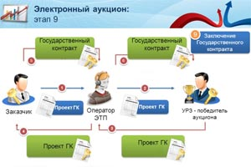
ИНФРАСТРУКТУРА
Аукционы
АУКЦИОНЫ
Аукцион — публичная продажа товаров, ценных бумаг и других объектов, которая производится по заранее установленным правилам состязательности между покупателями.
В процессе состязания выявляется победитель аукциона

Slide 9
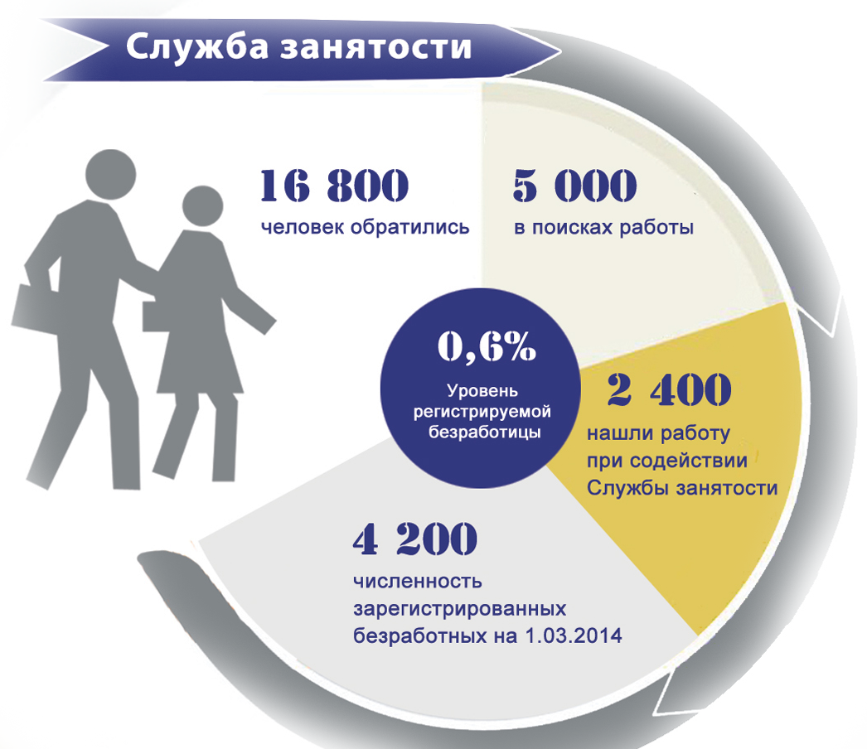
ИНФРАСТРУКТУРА
Служба занятости
СЛУЖБА ЗАНЯТОСТИ

Slide 10
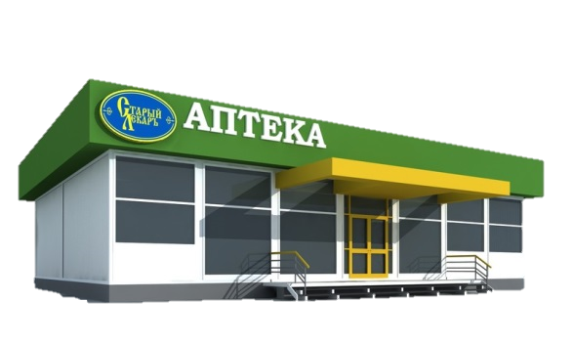
ИНФРАСТРУКТУРА
Торговая сеть
ТОРГОВАЯ СЕТЬ
Торговля — отрасль хозяйства и вид экономической деятельности, направленный на осуществление купли-продажи, обмена товаров, а также связанные с этим процессы: непосредственное обслуживание покупателей, доставка товаров, их хранение и подготовка к продаже

Slide 11
ИНФРАСТРУКТУРА
Реклама
РЕКЛАМНЫЕ КОМПАНИИ
Реклама (от лат. reclamo — выкрикиваю) — распространение информации о товарах или услугах с целью увеличения спроса
Реклама возникла на заре развития товарного производства. Так, в Древней Греции и Риме сообщения коммерческого характера писались на деревянных, медных или костяных досках и громко зачитывались городскими глашатаями.
В начале XX в. реклама становится одним из основных средств конкурентной борьбы.
С середины 70-х гг. утверждается индустрия рекламного бизнеса с широкой сетью рекламных агентств, а сама реклама рассматривается как элемент новой системы управления, как составная часть маркетинга

Slide 12
ДОМАШНЕЕ ЗАДАНИЕ
Учебник
Глава 4. § 14 стр. 96-103. Определения. Вопросы в конце параграфа.

